Slide 1


Slide 2


NÓI VÀ NGHE
BÀI 29
BÀI 29
NÓI VỀ QUÊ HƯƠNG, ĐẤT NƯỚC EM

Slide 3
YÊU CẦU CẦN ĐẠT
Biết giới thiệu về những điều thú vị ở quê hương hoặc nơi sống
01
Nói được điều em biết thêm về quê hương, đất nước
02

Slide 4

1. Cùng bạn trao đổi về những điều thú vị ở quê hương em hoặc nơi em sống.
G: - Quê hương em hoặc nơi em sống có điều gì thú vị? (cảnh vật, hoạt động, những sản phẩm đặc biệt,...)
- Em có tình cảm như thế nào với nơi đó?

Slide 5

NÓI VỀ QUÊ HƯƠNG, ĐẤT NƯỚC EM
THẢO LUẬN NHÓM
Lưu ý:
Đúng yêu cầu
Đúng trình tự gợi ý
Diễn đạt câu rõ ý.

Slide 6

Cảnh ở vùng nông thôn
Cảnh ở vùng thành phố
Cảnh ở vùng biển
Cảnh vật ở quê em hoặc nơi em sống có gì thú vị?

Slide 7


Hồ Gươm
Tháp Rùa

Slide 8

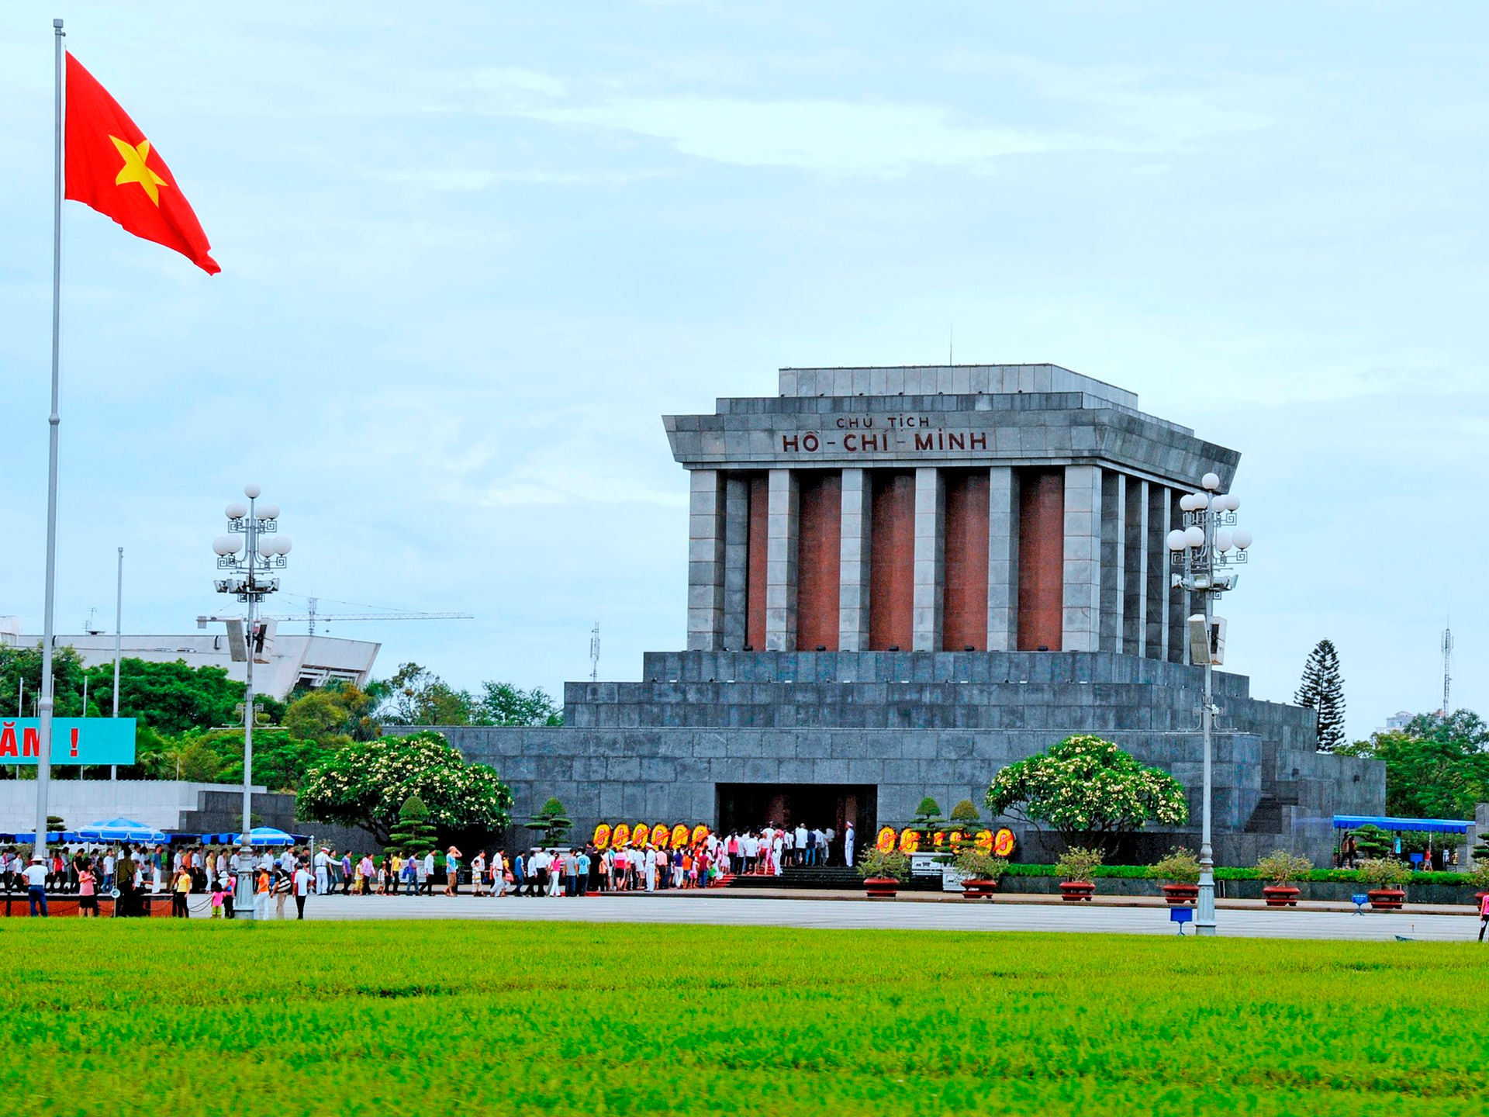
Đền Ngọc Sơn
Lăng Chủ tịch Hồ Chí Minh

Slide 9
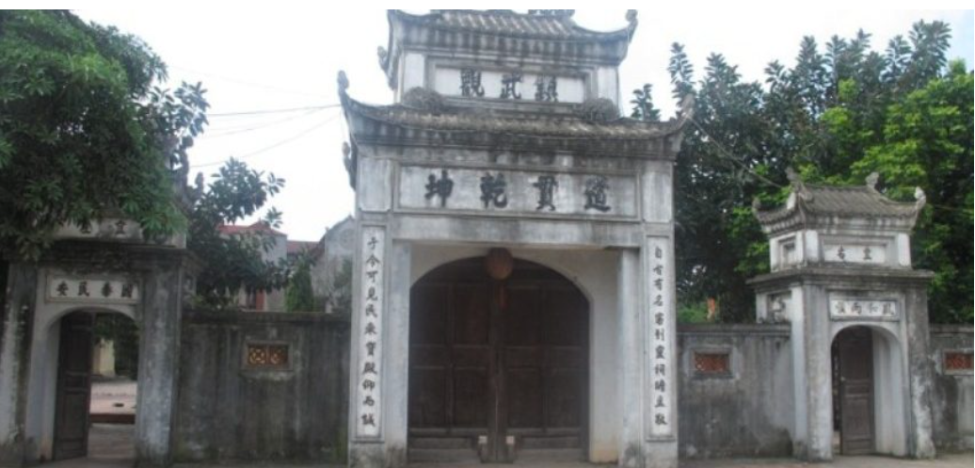

Đền Trấn Vũ
(Thạch Bàn – Long Biên – Hà Nội)
Trung tâm thương mại AEON Mall
(Thạch Bàn – Long Biên – Hà Nội)

Slide 10
2. Nói những điều em biết thêm về quê hương, đất nước qua trao đổi với bạn ở bài tập 1.

Slide 12
YÊU CẦU CẦN ĐẠT
Biết giới thiệu về những điều thú vị ở quê hương hoặc nơi sống
01
Nói được điều em biết thêm về quê hương, đất nước
02

Slide 13



Tạm biệt và hẹn gặp lại các con
trong các tiết học sau!

